Slide 1

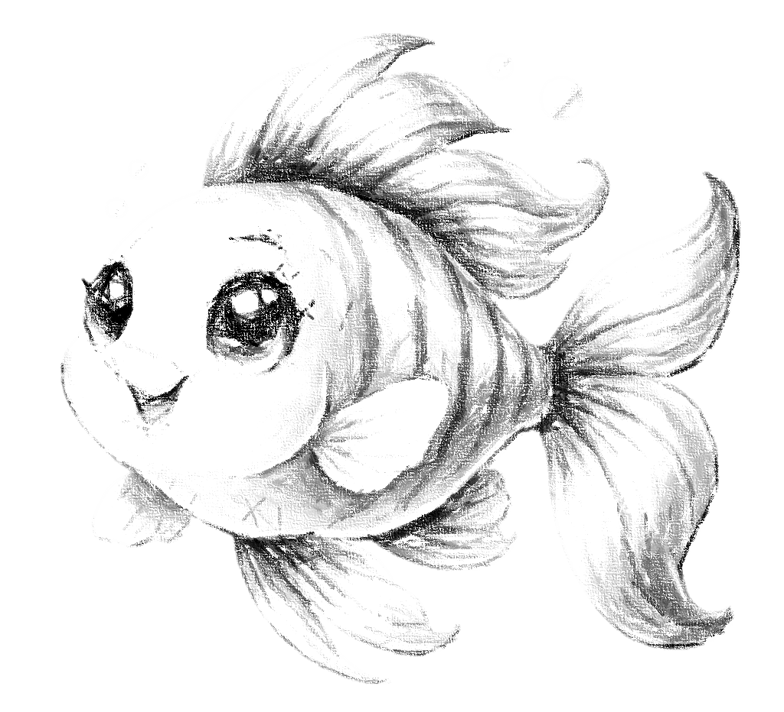





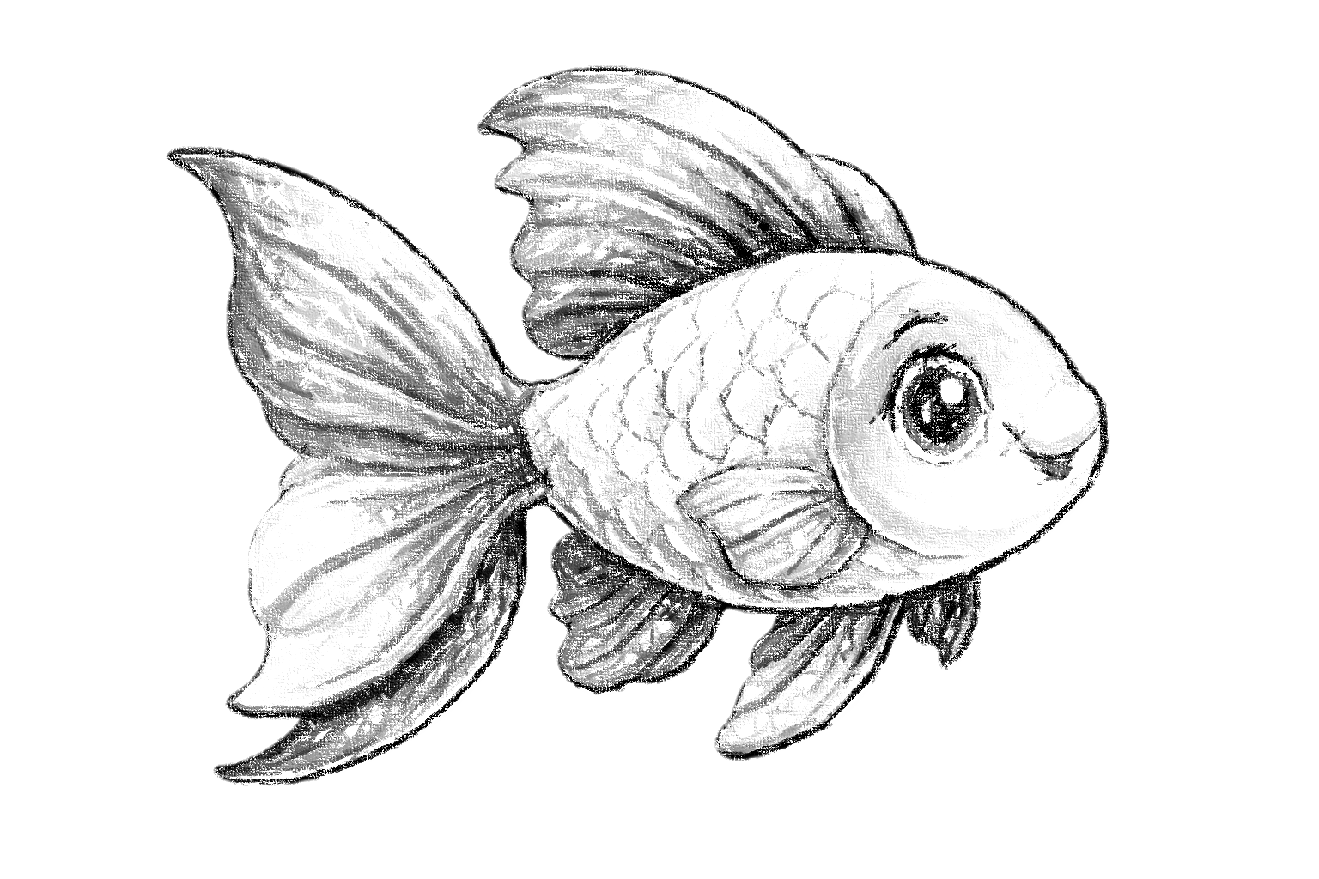

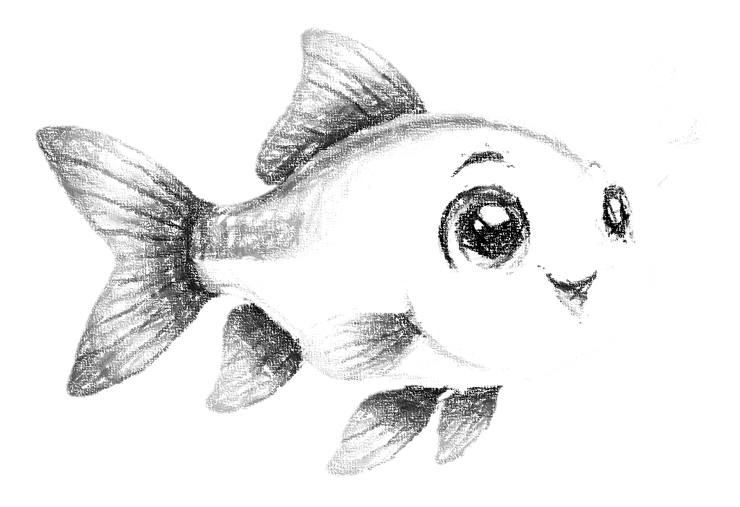
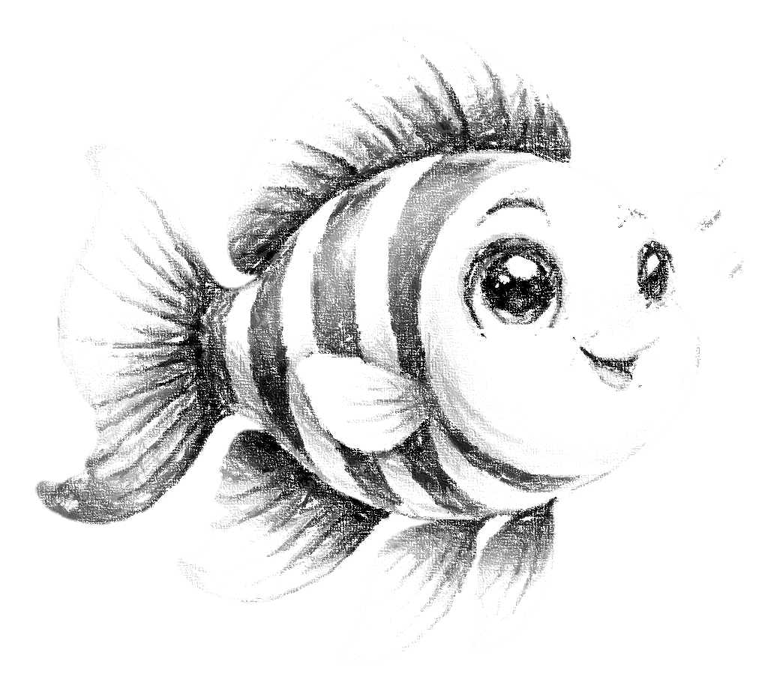
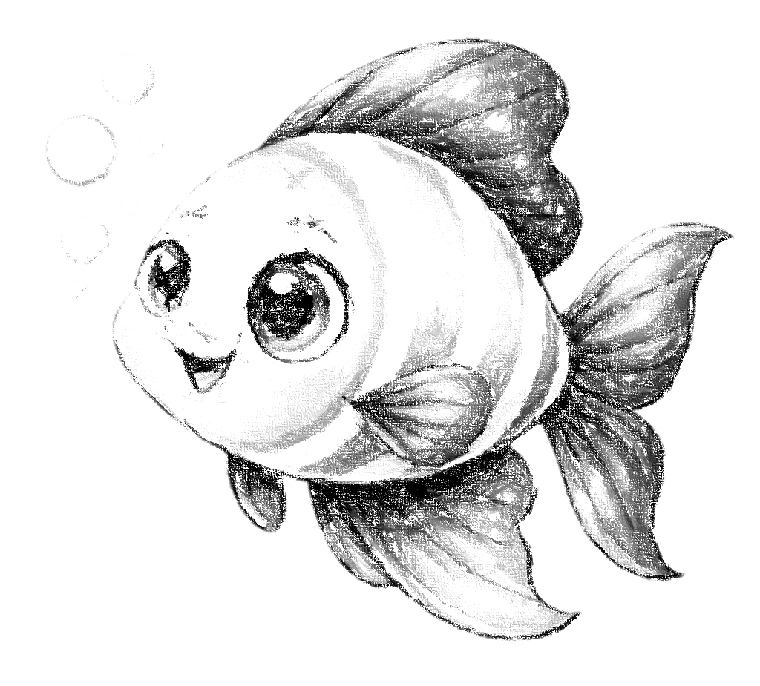


тма
три
чте
жта
тлю
три
тлі
тру
ткі
стя
пту
кто
тни
стю
кти
вті
вти
шти
фту
шта
сту
сто
тро
кті
хте
тви

